Slide 1

Модуль № 4
Лекция № 2
Реляционная база данных Relational database

Slide 2

AGENDA
План занятия
SQL. T-SQL.
SELECT. DISTINCT. WHERE. ORDER BY.
GROUP BY. HAVING.
JOIN. UNION.
SUBQUERIES

Slide 3

STRUCTURED QUERY LANGUAGE
SQL (Structured Query Language) – язык структурированных запросов, применяемый для создания, модификации и управления данными в реляционных базах данных.
T-SQL – это собственный диалект языка структурированных запрос (SQL), применяемый в СУБД SQL Server.
SQL был расширен такими дополнительными возможностями:
• Управляющие операторы. (IF...ELSE, CASE...END)
• Локальные и глобальные переменные.
• Поддержка аутентификации Microsoft Windows

Slide 4

СТРУКТУРА ЗАПРОСА SQL
SELECT {*|DISTINCT} column1, columnN
FROM table1[,table2,…,tableN, query,view]
[WHERE conditions]
[GROUP BY column1 [, columnN] ]
[HAVING conditions]
[ORDER BY column1, column2, columnN
{ASC|DESC }];

Slide 5
ВЫБОРКА ДАННЫХ (SELECT)
Запрос на выборку данных без дополнительных ограничений в общем виде:
SELECT column1[,column2, …,column]
FROM table1[,table2,…,tableN];
где column1[,column2, …,column] – имена атрибутов отношений (таблиц),
table1[,table2,…,tableN] – имена соответствующих таблиц.
Для выбора всех столбцов из указанных таблиц, используется оператор *
Для выбора определенного количества записей используется
оператор TOP {number} (TOP 2)
Для подавления повторяющихся записей используется DISTINCT

Slide 6
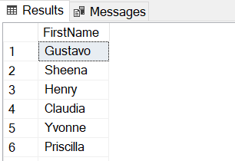
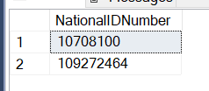
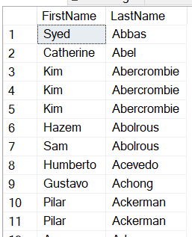
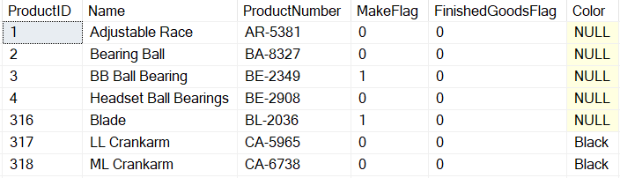
ПРИМЕР ВЫБОРКИ ДАННЫХ
SELECT DISTINCT FirstName
from Person.Person
SELECT FirstName, LastName
FROM Person.Person
SELECT TOP 2 NationalIDNumber
FROM HumanResources.Employee
select * from Production.Product

Slide 7
СОРТИРОВКА ДАННЫХ (ORDER BY)
Для сортировки результатов выборки используется оператор
ORDER BY, по умолчанию используется сортировка по возрастанию (ASC). Если необходима сортировка по убыванию, следует использовать (DESC).
SELECT column1, columnN
FROM table1[,table2,…,tableN]
ORDER BY column1, column2, column DESC;
Спецификация ASC/ DESC относится лишь к столбцу, после которого определена

Slide 8
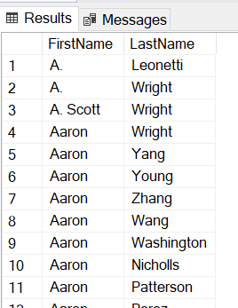
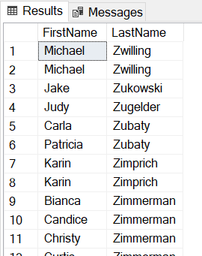
ПРИМЕР СОРТИРОВКИ ДАННЫХ
SELECT FirstName, LastName
FROM Person.Person
order by FirstName
SELECT FirstName, LastName
from Person.Person
order by LastName desc, FirstName

Slide 9
ФИЛЬТРАЦИЯ ДАННЫХ (WHERE)
Конструкция WHERE применяется для фильтрации записей, выбираемых из таблицы.
SELECT column1, columnN
FROM table1 [,table2,…,tableN]
WHERE table1. column1 > value1
[AND | OR] table1.column1 = value2
ORDER BY column1, column2, column DESC;
Операторы сравнения
>, <, >=, <=, =, !=, <>

Slide 10
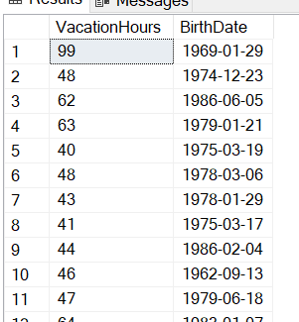
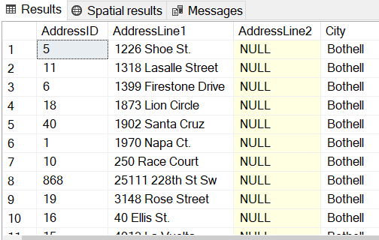
ПРИМЕР ФИЛЬТРАЦИИ ДАННЫХ
SELECT VacationHours, BirthDate
FROM HumanResources.Employee
WHERE VacationHours > 20
and BirthDate < '1987-02-24'
SELECT * FROM Person.Address
WHERE City = 'Bothell'

Slide 11
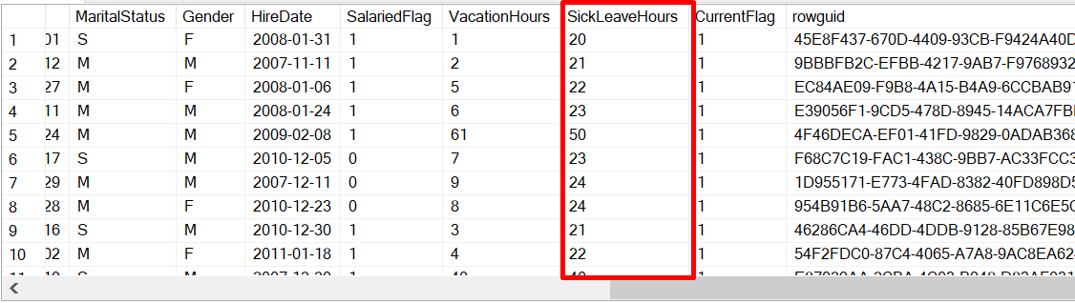
ДИАПАЗОН ЗНАЧЕНИЙ (BETWEEN)
BETWEEN (начальное_знач._диапазона) AND (конечное_знач._диапазона)
SELECT column1, column2
FROM table1
WHERE column1 BETWEEN value1 AND value2;
value1, value2 ВКЛЮЧАЮТСЯ В ИНТЕРВАЛ!!!
ПРИМЕР:
SELECT * FROM HumanResources.Employee WHERE SickLeaveHours between 20 and 50

Slide 12
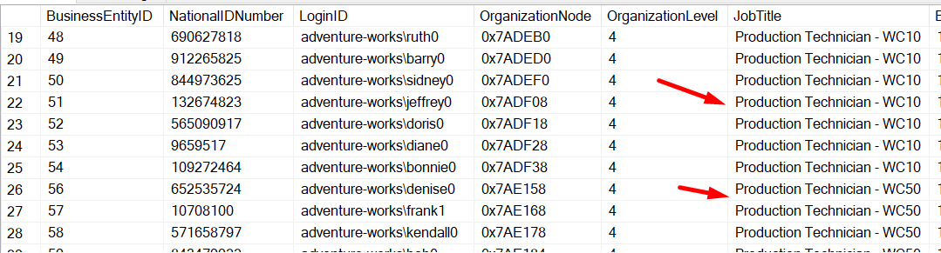
ПОИСК ПО ШАБЛОНУ
SELECT column1, column2 FROM table1 WHERE column1 LIKE '%value1_'
где маска '%value1_' указывает, что до искомой подстроки может быть любое количество символов, а после искомой подстроки – один символ.
ПРИМЕР:
SELECT * FROM HumanResources.Employee
where JobTitle like '%Technician - WC_0'

Slide 13
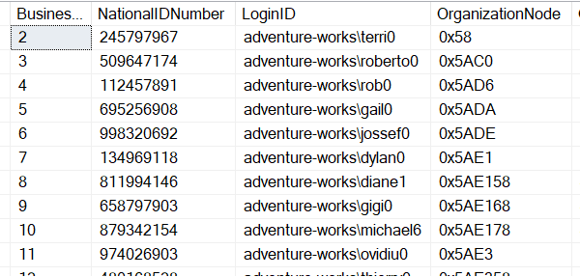
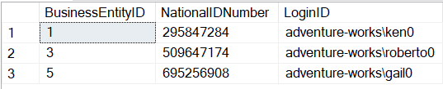
ВХОЖДЕНИЕ В СПИСОК/ NULL
ВХОЖДЕНИЕ В СПИСОК
SELECT column1, column2 FROM table1
WHERE column1 IN (value1, value2, …, valueN)
ПРОВЕРКА НА NULL
SELECT column1, column2 FROM table1 WHERE column2 IS NULL
ПРИМЕР:
SELECT * FROM HumanResources.Employee
WHERE NationalIDNumber
IN ('295847284', '509647174', '695256908')
ПРИМЕР:
SELECT * FROM HumanResources.Employee
where OrganizationNode IS NOT NULL

Slide 14
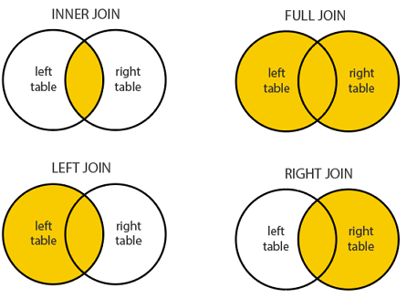
JOIN
JOIN в SQL используется для соединения нескольких таблиц.
В SQL есть 4 типа соединения, а именно:
Inner Join (Внутреннее соединение)
Right Join (Правое соединение)
Left Join (Левое соединение)
Full Join (Полное соединение)

Slide 15
ОБЩИЙ СИНТАКСИС КОНСТРУКЦИИ JOIN
SELECT * FROM table_1 join_type
JOIN table_ 2
ON condition…
где join_type – тип JOIN –выражения [left, right, full, inner];
table_ 1 – имя таблицы к которой присоединяются столбцы другой таблицы;
table_ 2 – имя таблицы которая присоединяется к таблице table_1;
condition – условие соединения таблиц.

Slide 16
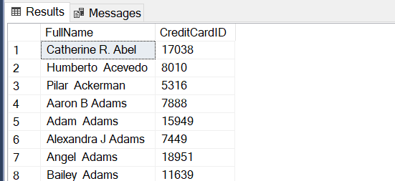
INNER JOIN
Конструкция INNER JOIN – необходима для получения только тех записей, для которых существует однозначное соответствие записей в другой таблице. Для INNER JOIN верно утверждение, что условие CONDITION выполняется для каждой записи.
ПРИМЕР
Не каждый человек в БД имеет кредитную карту, если мы сделаем INNER JOIN, то люди у которых нет кредитной карты ВЫВЕДЕНЫ НЕ БУДУТ!!!!!
SELECT CONCAT (p.FirstName, ' ', p.MiddleName, ' ', p.LastName) as FullName, c.CreditCardID
FROM Person.Person p
INNER JOIN SALES.PersonCreditCard c
ON p.BusinessEntityID = c.BusinessEntityID

Slide 17
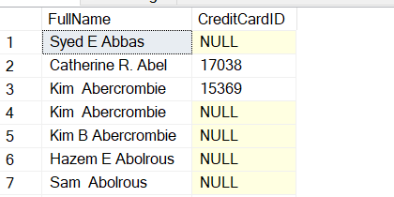
LEFT JOIN
Конструкция LEFT JOIN подразумевает, что из первой таблицы будут выбраны все записи, даже если в присоединяемой таблице не найдено соответствий. Для строк, которые не удовлетворяют условию ON condition, возвращаются значения NULL.
ПРИМЕР
Не каждый человек в БД имеет кредитную карту, если мы сделаем LEFT JOIN, то люди у которых
нет кредитной карты ВЫВЕДЕНЫ БУДУТ НО ВАЖНО, ЧТО ТАБЛИЦА Person ДОЛЖНА БЫТЬ УКАЗАНА ПЕРВОЙ!!!!
SELECT CONCAT (p.FirstName, ' ', p.MiddleName, ' ', p.LastName) as FullName, c.CreditCardID
FROM Person.Person p
LEFT JOIN SALES.PersonCreditCard c
ON p.BusinessEntityID = c.BusinessEntityID

Slide 18
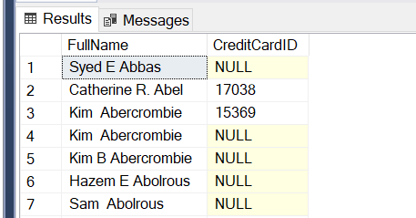
RIGHT JOIN
Конструкция RIGHT JOIN подразумевает, что будут возвращены все записи, которые удовлетворяют правой части условия ON condition, даже если не найдено соответствующих записей в присоединяемой таблице. Для строк, которые не
удовлетворяют условию ON condition, возвращаются значения NULL.
ПРИМЕР
Не каждый человек в БД имеет кредитную карту, если мы сделаем RIGHT JOIN, то люди у которых нет кредитной карты ВЫВЕДЕНЫ БУДУТ НО ВАЖНО, ЧТО ТАБЛИЦА PersonCreditCard ДОЛЖНА БЫТЬ УКАЗАНА ПЕРВОЙ!!!!
SELECT CONCAT (p.FirstName, ' ', p.MiddleName, ' ', p.LastName) as FullName, c.CreditCardID
FROM SALES.PersonCreditCard c
RIGHT JOIN Person.Person p
ON p.BusinessEntityID = c.BusinessEntityID

Slide 19
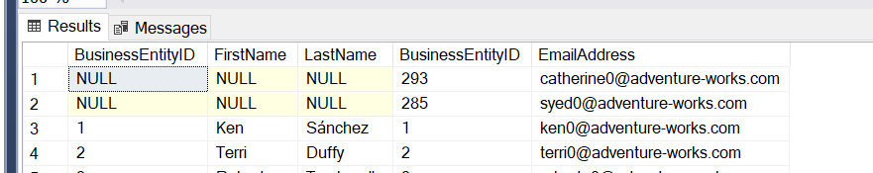
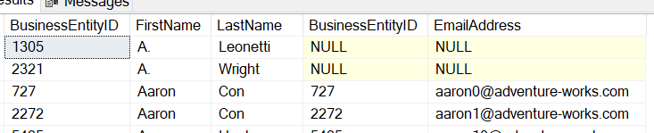
FULL JOIN
Конструкция RIGHT JOIN подразумевает, что будут возвращены все строки из двух таблиц. Для записей, которые не удовлетворяют условию ON condition, возвращаются значения NULL.
Объединение результатов LEFT JOIN и RIGHT JOIN – FULL JOIN.
ПРИМЕР
SELECT BusinessEntityID, FirstName, LastName
INTO #Person --Это временная таблица
FROM Person.Person
SELECT BusinessEntityID, EmailAddress
INTO #EmailAddress
FROM Person.EmailAddress
--Удалим несколько людей из таблицы #Person
DELETE FROM #Person
WHERE BusinessEntityID IN (285, 293)
--Удалим несколько людей из таблицы #EmailAddress
DELETE FROM #EmailAddress
WHERE BusinessEntityID IN (1305, 2321)
SELECT * FROM #Person --Всего записей 19970
SELECT * FROM #EmailAddress --Всего записей 19970
SELECT * FROM #Person p
FULL JOIN #EmailAddress e
ON p.BusinessEntityID = e.BusinessEntityID

Slide 20
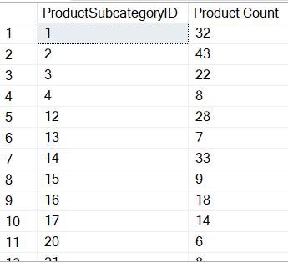
GROUP BY
GROUP BY предназначенный для группировки данных по значениям столбцов.
Например, вместо списка сотрудников и отделов, в которых они числятся, нужен список отделов с числом сотрудников, работающих в каждом из них. С блоком group by также можно использовать блок having, позволяющий фильтровать данные групп аналогично блоку where, позволяющему фильтровать необработанные данные.
ПРИМЕР:
SELECT product.ProductSubcategoryID, COUNT(*) as 'Product Count'
FROM Production.Product as product
INNER JOIN Production.ProductSubcategory as category
ON product.ProductSubcategoryID = category.ProductSubcategoryID
GROUP BY product.ProductSubcategoryID
HAVING COUNT(*) > 3

Slide 21
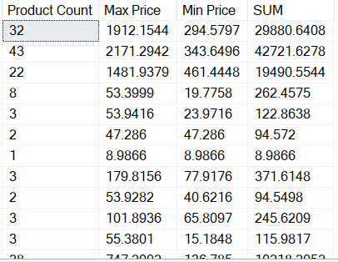
АГРЕГАТНЫЕ ФУНКЦИИ
Агрегатные функции — это математические функции, применяемые к набору входных данных и возвращающие по ним одно результирующее значение.
Основные агрегатные функции:
Max() - Возвращает максимальное значение из набора.
Min() - Возвращает минимальное значение из набора.
Avg() - Возвращает среднее значение набора.
Sum() - Возвращает сумму значений из набора.
Count() - Возвращает количество значений в наборе.
ПРИМЕР:
SELECT COUNT(*) as 'Product Count'
,MAX(product.StandardCost) as 'Max Price'
,MIN(product.StandardCost) as 'Min Price'
,SUM(product.StandardCost) as 'SUM'
FROM Production.Product as product
INNER JOIN Production.ProductSubcategory as category
ON product.ProductSubcategoryID = category.ProductSubcategoryID
GROUP BY product.ProductSubcategoryID

Slide 22
ПОДЗАПРОСЫ
Подзапрос — это запрос внутри другого запроса, в котором определен запрос для извлечения данных.
В подзапросе внешний запрос называется основным запросом, тогда как внутренний запрос называется подзапросом. Подзапросы всегда выполняются первыми, а результат подзапроса передается в основной запрос. Он может быть вложен в SELECT, UPDATE или любой другой запрос. Подзапрос также может использовать любые операторы сравнения, такие как >, < или =.
Как и любой другой запрос, подзапрос возвращает таблицу, которая может состоять из одной строки с одним столбцом или нескольких строк с одним столбцом или нескольких строк и столбцов.
Подзапросы не должны содержать конструкцию ORDER BY!!!!
Типы подзапросов
Коррелированный подзапрос (Correlated subqueries)
Некоррелированный подзапрос (Noncorrelated subqueries)

Slide 23
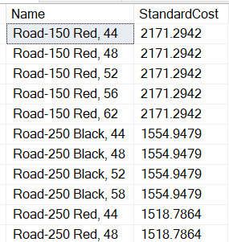
НЕКОРРЕЛИРОВАННЫЕ ПОДЗАПРОСЫ (NONCORRELATED SUBQUERIES)
НЕКОРРЕЛИРОВАННЫЙ ПОДЗАПРОС — это запрос, который является независимым, в котором выходные данные подзапроса подставляются в основной запрос.
ПРИМЕР:
Найти продукты, у которых название категории содержит FRAMES
SELECT product.Name, product.StandardCost
FROM Production.Product as product
WHERE product.ProductSubcategoryID in
(
SELECT ProductCategoryID FROM Production.ProductSubcategory
WHERE Name like '%FRAMES%'
)
ORDER BY product.Name

Slide 24
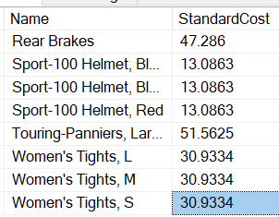
КОРРЕЛИРОВАННЫЕ ПОДЗАПРОСЫ (CORRELATED SUBQUERIES)
КОРРЕЛИРОВАННЫЙ ПОДЗАПРОС — это запрос, который зависит от содержащего выражения, из которого он ссылается на один или более столбцов.
В отличие от некоррелированного подзапроса, который выполняется непосредственно перед выполнением содержащего выражения, связанный подзапрос выполняется по разу для каждой строки кандидата (это строки, которые предположительно могут быть включены в окончательные результаты).
ПРИМЕР:
Найти продукты, у которых цена равна среднему значению цены в категории этого продукта
SELECT product.Name, product.StandardCost
FROM Production.Product as product
WHERE product.StandardCost =
(
SELECT AVG(product1.StandardCost)
FROM Production.Product as product1
WHERE product.ProductSubcategoryID = product1.ProductSubcategoryID
)
ORDER BY product.Name

Slide 25
ДОМАШКА
Задача:
Необходимо написать SQL запросы для базы данных AdventureWorks2019
Критерии:
Запросы должны возвращать корректный результат
Скачайте шаблон с заданиями по ссылке https://drive.google.com/file/d/1IadoVy8KCLwtsg8C1Zgc9Scil7DCVkyY/view?usp=sharing и напишите соответствующие SQL запросы.
Ссылка на инструкцию по установке базы данных AdventureWorks2019 https://docs.google.com/document/d/1Pi9O-P0G0bMA72b7BucRmOgoOKMicm0xUzJRo_FBhgs/edit

Slide 26
САМООБУЧЕНИЕ
UNION, UNION ALL: https://docs.microsoft.com/ru-ru/sql/t-sql/language-elements/set-operators-union-transact-sql?view=sql-server-ver15
EXCEPT, INTERSECT: https://docs.microsoft.com/ru-ru/sql/t-sql/language-elements/set-operators-except-and-intersect-transact-sql?view=sql-server-ver15
INSERT, UPDATE, DELETE https://metanit.com/sql/sqlserver/4.1.php, https://metanit.com/sql/sqlserver/4.7.php, https://metanit.com/sql/sqlserver/4.8.php
ВСТРОЕННЫЕ ФУНКЦИИ https://metanit.com/sql/sqlserver/8.1.php

